Slide 1
МУНИЦИПАЛЬНОЕ БЮДЖЕТНОЕ ОБРАЗОВАТЕЛЬНОЕ УЧРЕЖДЕНИЕ
ЦЕНТР РАЗВИТИЯ РЕБЕНКА ДЕТСКИЙ САД №28 «ОГОНЕК»
633009 Россия, Новосибирская область, г. Бердск ул. Лунная,3
Проект
в подготовительной группе №12 «Пчёлки
« 9 Мая – День Победы»
Воспитатель: Баландина Т.И.
Май 2019г.

Slide 2
Вид проекта: познавательно-творческий
Цель проекта: донести до детей значение Победы Советского народа в Великой Отечественной войне.
Задачи проекта:
1. Формировать у детей патриотические чувства, развивать интерес к военной истории нашей Родины, армии, народа.
2. Уточнить и расширить представления о защитниках страны в годы Великой Отечественной войны.
3. Воспитывать любовь и уважение к защитникам Родины на основе ярких представлений, конкретных исторических фактов, доступных детям и вызывающих у них эмоциональные переживания.
4. Развивать связную речь через пересказ текстов, разучивание стихотворений о войне.
5. Расширять музыкальный кругозор детей. Развивать интерес к песням, созданным в дни ВОВ, познакомить с песнями о войне.
6. Пополнить развивающую среду группового помещения материалами и оборудованием по теме проекта.
7. Привлечь родителей к совместным познавательно- тематическим мероприятиям:
-оформить выставку поделок, сделанных совместно с родителями, на военную тематику;
- оформить фотовыставку "Бессмертный полк" нашей группы.
- принять участие в спортивно-музыкальном развлечении ко Дню Победы.
Участники проекта: воспитатели, дети, родители, инструктора по музыкальному и физическому развитию.

Slide 3
Этапы работы над проектом.
1.Подготовительный этап.
Подбор литературы по теме.
Подбор пословиц и поговорок о мужестве, смелости и стойкости воинов.
Подбор иллюстраций, фотографий, буклетов на военную тематику, текстов художественных произведений, стихотворений, песен.
Привлечь родителей к оформлению фотовыставки "Бессмертный полк" нашей группы.
Привлечь родителей к оформлению выставки военной техники.
2. Основной этап
1.Познакомить детей с произведениями о ВОВ, расширить знания о военных профессиях и военной технике.
- экскурсия в библиотеку. Беседа "Идет война народная", рассматривание иллюстраций.
- оформить выставку поделок, сделанных совместно с родителями, на военную тематику.
2.Пробудить уважение и интерес к ветеранам ВОВ.
Беседа "Они сражались за Родину".
- оформить фотовыставку "Бессмертный полк" нашей группы.
Привлечь родителей к участию в акции "Бессмертный полк" 9 мая.
3. Изготовление подарков ветеранам "Медаль за отвагу".
4. Разучивание стихотворений и песен о ВОВ, разучивание пословиц о героизме, мужестве, воинах и о Родине .
5. Возложение цветов к памятнику З.Космодемьянской.
6. Музыкально- спортивный праздник «9 Мая – День Победы!"

Slide 4
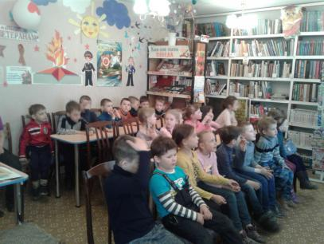
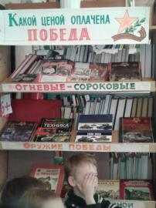
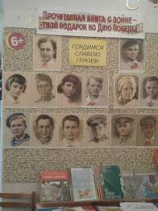
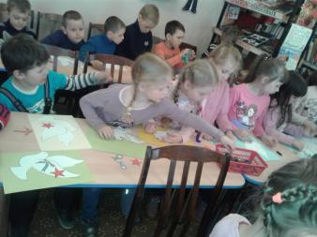
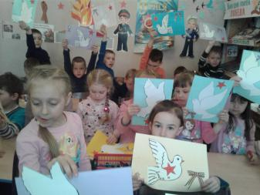
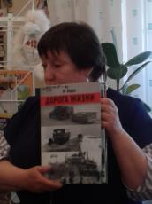
РЕАЛИЗАЦИЯ ПРОЕКТА
Выставка книг
Пионеры-герои
Экскурсия в библиотеку
Творческая работа

Slide 5
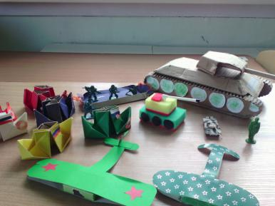
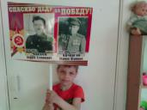
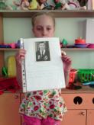
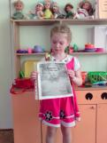
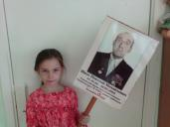
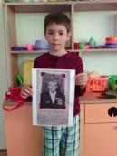
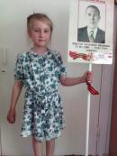
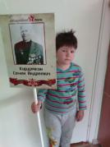
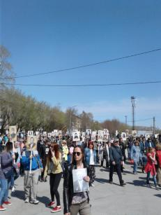
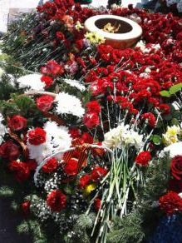
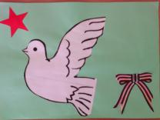
Выставка военной техники
Занятие
«Они сражались за Родину»
Возложение цветов
Акция «Бессмертный полк»
Творческая работа

Slide 6
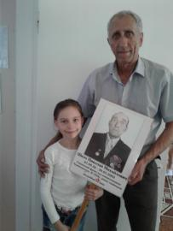
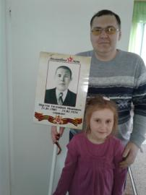
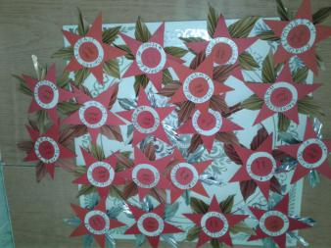
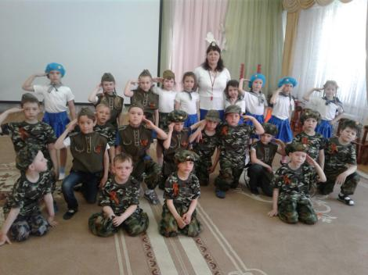
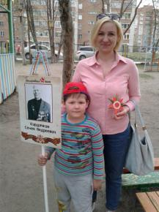
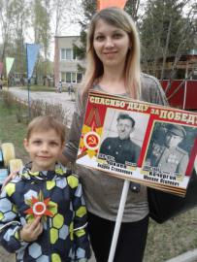
Медаль ветерану
Развлечение ко Дню Победы
«Бессмертный полк» нашей группы

